Slide 1
Туннельная и атомная силовая микроскопия
Фомичева Мария,
13604, ИПММ 2014

Slide 2
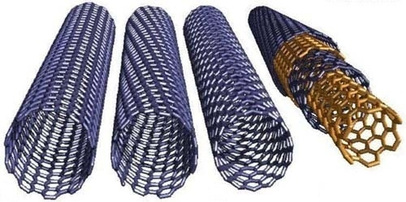
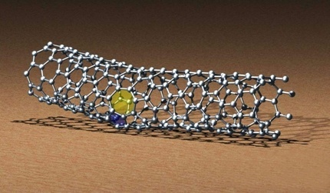
Введение
Нанотехнологии – термин, означающий «междисциплинарную область фундаментальной и прикладной науки и техники, имеющую дело с совокупностью теоретического обоснования, практических методов исследования, анализа и синтеза, а также методов производства и применения продуктов с заданной атомарной структурой путём контролируемого манипулирования отдельными атомами и молекулами». В настоящее время нанотехнологии нашли применения в таких областях, как материаловедение, медицина, микроэлектроника, что доказывает их важность для современного общества.

Slide 3
Сканирующие зондовые микроскопы
(СЗМ, англ. SPM — Scanning Probe Microscope) — класс микроскопов для получения изображения поверхности и её локальных характеристик. В общем случае позволяет получить топографию оброзца с высоким разрешением.
Изобретен Гердом Карлом Биннигом и Генрихом Рорером в 1981 году.

Slide 4
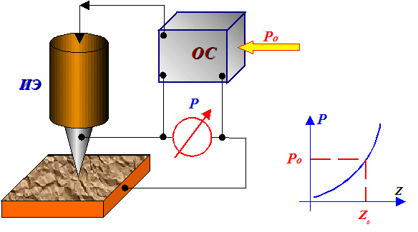
Отличительной особенностью СЗМ является наличие:
1) зонда,
2) системы перемещения зонда относительно образца по 2-м (X-Y) или 3-м (X-Y-Z) координатам,
3) регистрирующей системы.

Slide 5
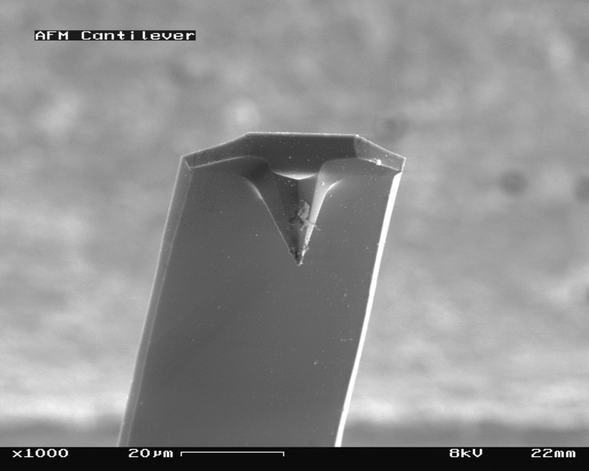
Практически всегда результаты первоначального сканирования подвергаются математической обработке. Для этого используется программное обеспечение непосредственно поставляемое с СЗМ.

Slide 6
Сканирующий туннельный микроскоп
(СТМ, англ. STM — scanning tunneling microscope) — вариант сканирующего зондового микроскопа, предназначенный для измерения рельефа проводящих поверхностей с высоким пространственным разрешением.
Сканирующий туннельный микроскоп первый из класса сканирующих зондовых микроскопов;

Slide 8
Плюсы СЗМ
В отличие от РЭМ, который даёт псевдо трёхмерное изображение поверхности образца, СЗМ позволяет получить истинно трёхмерный рельеф поверхности.
Позволяет получать изображение как проводящей, так и непроводящей поверхности.
СЗМ предназначена для исследований на воздухе, вакууме и жидкости.
Более высокое разрешение чем РЭМ.

Slide 9
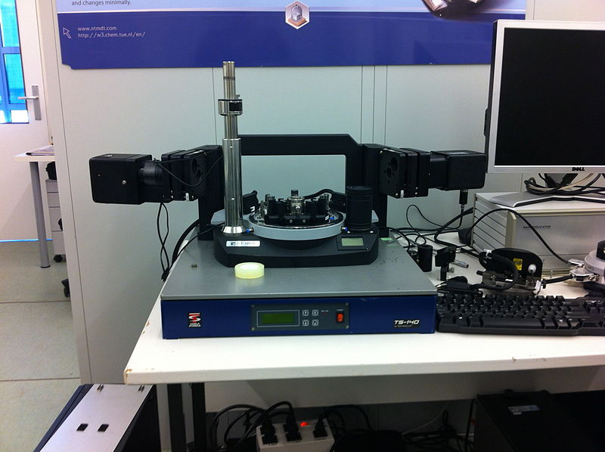
Недостатки СЗМ
Небольшой размер поля сканирования.
Качество изображения определяется радиусом кривизны кончика зонда.
Обычный СЗМ не в состоянии сканировать поверхность также быстро, как это делает РЭМ.

Slide 10
Пример СЗМ-скана: споры аспергилла, выращенного на чайной культуре на стеклянной подложке

Slide 11
Сканирующий атомно-силовой микроскоп
(АСМ, англ. AFM — atomic-force microscope) — СЗМ высокого разрешения. Используется для определения рельефа поверхности с разрешением от десятков ангстрем вплоть до атомарного.
Атомно-силовой микроскоп был создан в 1982 году , как модификация изобретённого ранее сканирующего туннельного микроскопа.
В отличие от СТМ, с помощью атомно-силового микроскопа можно исследовать как проводящие, так и непроводящие поверхности.

Slide 12
Принцип работы
Принцип работы атомно-силового микроскопа основан на регистрации силового взаимодействия между поверхностью исследуемого образца и зондом. В качестве зонда используется наноразмерное остриё, располагающееся на конце упругой консоли, называемой кантилевером. Сила, действующая на зонд со стороны поверхности, приводит к изгибу консоли. Появление возвышенностей или впадин под остриём приводит к изменению силы, действующей на зонд, а значит, и изменению величины изгиба кантилевера. Таким образом, регистрируя величину изгиба, можно сделать вывод о рельефе поверхности.

Slide 14
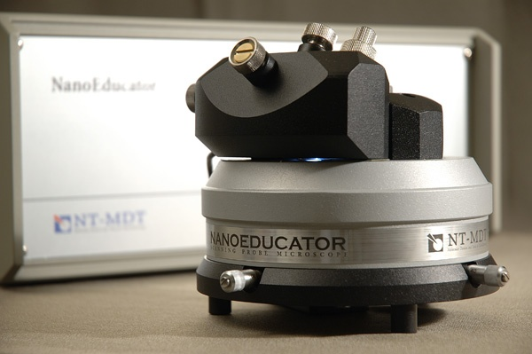
Сканирование поверхности образцов.
Мы изучали рельеф исследуемые образцов при помощи сканирующего зондового микроскопа NanoEducator в режиме сканирующей туннельной микроскопии.

Slide 15
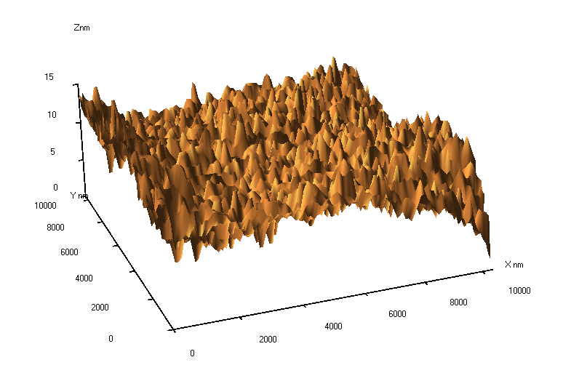
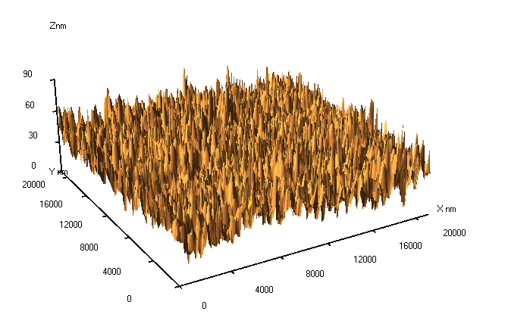
Образцы из стали.
До напыления
После напыления

Slide 16
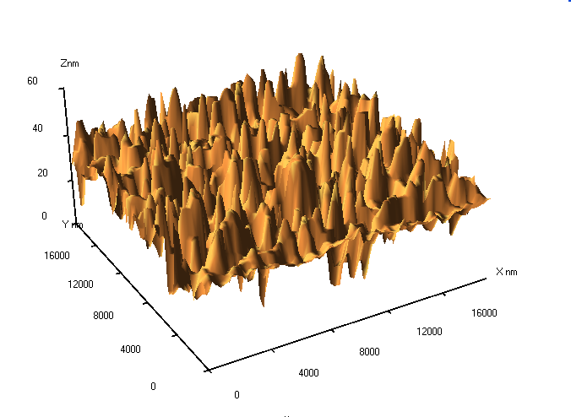
Образцы из кремния.
До напыления
После напыления

